Slide 1

Публичный доклад
муниципального дошкольного
образовательного учреждения
«Детский сад № 3 «Незабудка»
2024 год

Slide 2
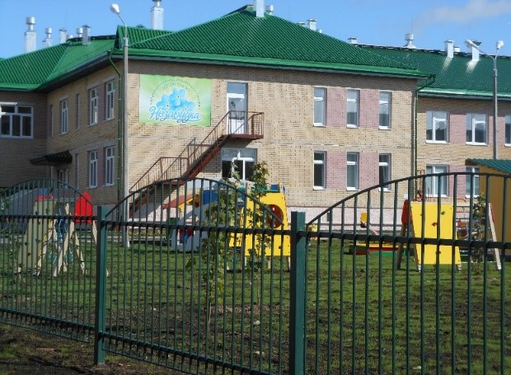
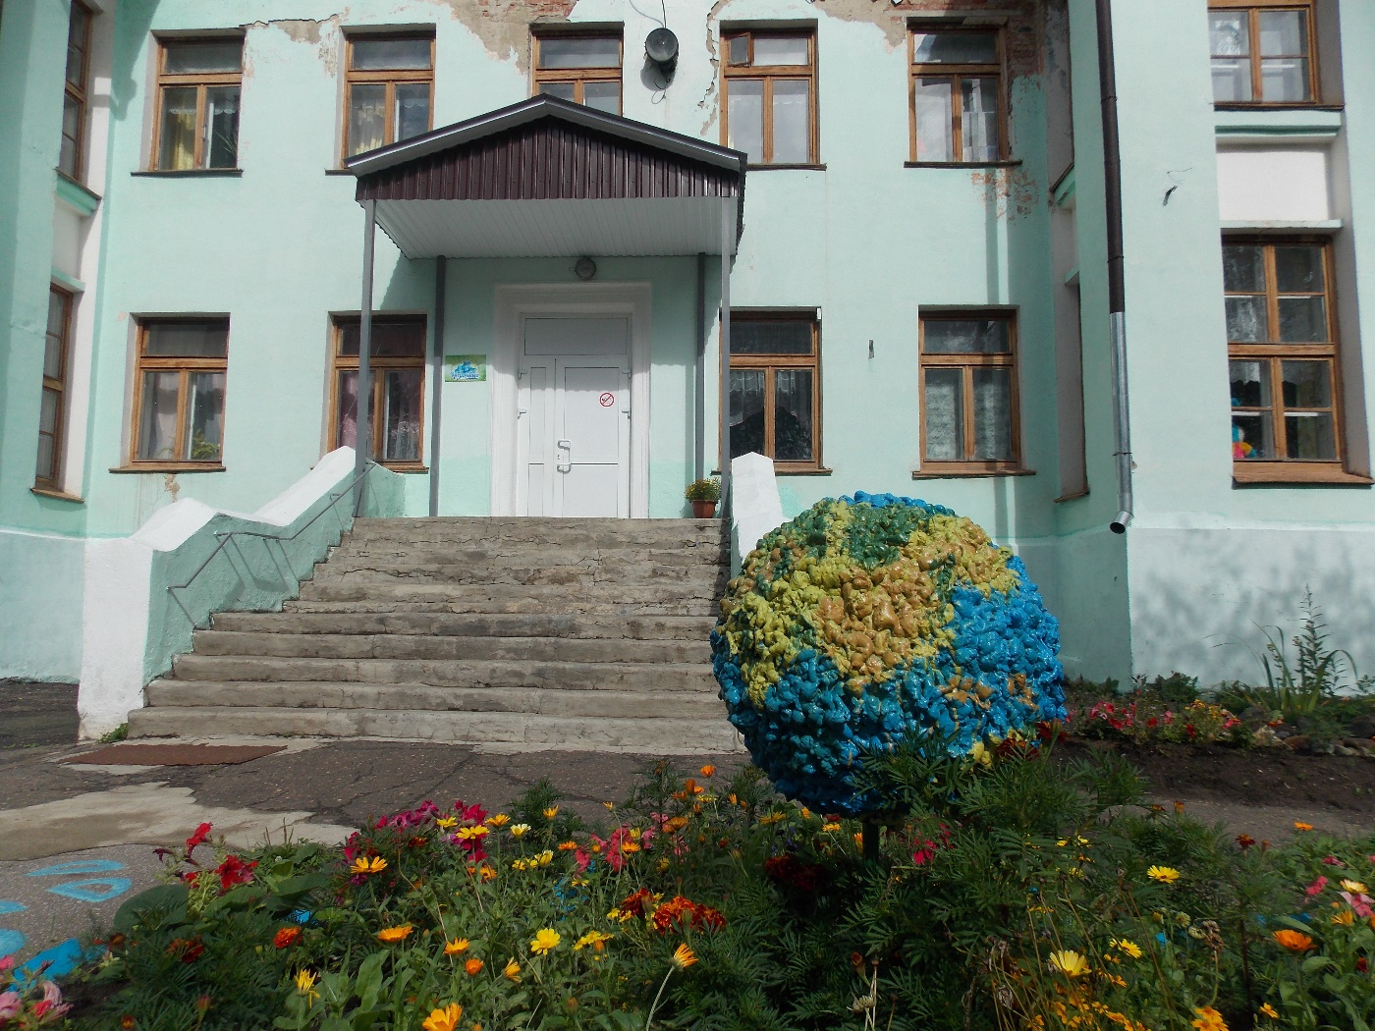
Принят на Совете Учреждения
«Протокол от «27» февраля 2025г. № 1

Slide 3
Общая характеристика учреждения
муниципальное дошкольное образовательное учреждение
«Детский сад № 3 «Незабудка»
Учредителем Учреждения и собственником его имущества является городской округ Архангельской области «Котлас».
Функции и полномочия Учредителя Учреждения от имени ГО «Котлас» исполняет администрация муниципального образования «Котлас» в лице Управления по социальным вопросам администрации городского округа «Котлас».
Функции и полномочия собственника имущества Учреждения от имени МО «Котлас» исполняет Комитет по управлению имуществом администрации ГО «Котлас», администрация ГО «Котлас».
Юридический адрес дошкольного учреждения:
165302, Архангельская область, г. Котлас, ул. Портовиков, д.60
Фактический адрес дошкольного учреждения:
165302 Архангельская область, г. Котлас, ул. Портовиков, д.60
165300Архангельская область, г. Котлас, ул. Володарского, д.19
Телефон/факс: (8 81837) 3-64-46; 3-64-41; 2-00-74.
Заведующий МДОУ «Детский сад № 3 «Незабудка»
Огородникова Анна Анатольевна

Slide 4
Структура управления ДОУ
ЗАВЕДУЮЩИЙ
ПЕДАГОГИЧЕСКИЙ СОВЕТ
СОВЕТ УЧРЕЖДЕНИЯ
ОБЩЕЕ СОБРАНИЕ РАБОТНИКОВ
ПРОФСОЮЗНЫЙ КОМИТЕТ
ППк
СТ. ВОСПИТАТЕЛЬ
СПЕЦИАЛИСТ ПО ОТ
ЗАМ.ЗАВЕДУЮЩЕГО
ЗАМ.ЗАВ.ПО АХЧ
БУХГАЛТЕР
СПЕЦИАЛИСТЫ
ВОСПИТАТЕЛИ
ОБСЛУЖИВАЮЩИЙ ПЕРСОНАЛ
ДЕТИ
РОДИТЕЛИ

Slide 5
Информация о кадрах
Кадрами ДОУ на 31.12.2024г. обеспечено полностью.
Общее количество сотрудников – 81, в том числе педагогов – 37.
Высшее образование имеют - 10 педагогов, из них педагогическое - 9.
Среднее профессиональное педагогическое -27 педагогов.
Педагогическое высшее образование заочно получают - 2 педагога.
2024 год

Slide 6
Стаж административного и педагогического коллектива
Стаж административного и педагогического коллектива в 2024 году составляет:
До 5 лет – 8 чел.
5-10 лет – 7 чел.
10-20 лет – 13 чел.
20 и свыше лет – 9 чел.
2024 год

Slide 7
Аттестация педагогических и руководящих работников
Аттестовано
2022 г. – 14 педагогов, 1- работник административно – управленческого персонала;
2023г. – 9 педагогов;
2024г. – 8 педагогов.
на 2024 год высшая квалификационная категория – 4ч.,
первая кв.категория – 15ч., СЗД – 10ч., без категории – 8ч.

Slide 8
Курсовая подготовка
Курсовую подготовку прошли
в 2022 г. – 16 чел.
в 2023 г. – 19 чел.
в 2024 г. – 18 чел.

Slide 9
Социальный паспорт ДОУ в 2024 г.
Социальный статус семей (по составу и роду деятельности) на конец года
выглядит следующим образом:
Всего детей в дошкольном учреждении на 01.09.2024г.- 291, на декабрь 2024г – 322ч.
- полная семья - 241
неполная семья – 50
многодетная семья - 61
опекунская семья – 3
дети, состоящие на внутреннем учете социально-неблагополучных семей – 9,
на 31.12.2024 г. из общего числа детей, посещающих ДОУ, льготами по оплате пользуются - 20 семей, дети находящиеся под опекой – 3ч., дети мобилизованных родителей – 12ч., дети-инвалиды – 4 ( дети инвалиды 100%)
2022 год
2023 год
2024 год

Slide 10
Комплектование дошкольного учреждения
Предоставлены места в детском саду для 322 детей.
В дошкольном учреждении функционирует 16 групп.
3 группы для детей до 3 лет - 55 человек
13 групп для детей от 3 лет и старше - 267 детей
Посещаемость за 2024 год составила – 64 %. (2022 г. – 61%; 2023 г. – 60%)
2024 год

Slide 11
Анализ заболеваемости детей в ДОУ
Всего осмотрено детей в ДОУ медицинскими специалистами
в 2023 г. 368 обучающихся.
Имеют группы здоровья:
1 группа здоровья – 109
2 группа здоровья – 214
3 группа здоровья – 6
4 группа здоровья – 3
5 группа здоровья - 0
Не болевших детей – 274 (дошкольники 2023г. – 179ч.)
Часто болеющих детей – 8 (2023 – 8ч.)
В 2024 году зарегистрировано случаев_394 (2023г. 435; 2022г.-535) заболеваний.
Из них:
ЖКЗ – 12
Ангина – 6
Грипп, ОРЗ – 265
Пневмония – 8
Пищевая аллергия - 15
2023 год
2024год
2022 год

Slide 12
Сведения о группе здоровья выпускников 2024 года
Количество детей выпускников – 61
В том числе часто болеющих – 0
Индекс здоровья выпускников - 64,5 %
Группа здоровья:
1 группа – 17
2 группа – 41
3 группа – 2
4 группа – 1
5 группа - 0
Физкультурная группа:
Основная – 59
Подготовительная – 3
- Специальная - 0
Сведения о группе здоровья выпускников 2023 года
Количество детей
выпускников – 75
В том числе часто болеющих – 0
Индекс здоровья выпускников - 42 %
Группа здоровья:
1 группа – 1
2 группа – 68
3 группа – 6
4 группа – 0
5 группа – 0
Физкультурная группа:
Основная – 69
Подготовительная – 6
Специальная - 0
Сведения о группе здоровья выпускников 2022 года
Количество детей выпускников – 49
В том числе часто болеющих – 2
Индекс здоровья выпускников - 63 %
Группа здоровья:
1 группа – 3
2 группа – 45
3 группа –1
4 группа – 0
5 группа - 0
Физкультурная группа:
Основная – 48
Подготовительная – 1
Специальная - 0

Slide 13
Питание детей в ДОУ
В 2024 году при 12 часом режиме работы ДОУ - 5 разовое питание детей:
Завтрак;
2 завтрак;
Обед;
Полдник;
Ужин.
Поставщики продуктов:
Хлеб - ООО «Пермогорьехлеб»,
Картофель - ИП Агалаков Е.В.,
Фрукты, овощи - ИП Агалаков Е.В.,
Крупы, макароны, консервация, мясо (свинина) - ИП Сабурова О.П.,
Сыр, мясо (говядина) - ИП Ярыгина Е.В.
Вода питьевая бутилированная, говядина на кости – ИП Агалаков Е.В,
Кисломолочные, молочные продукты - ООО «Устюгмолоко»,
Яйцо - ИП Птицефабрика Котласская,
Сок, печенье, рыба - Сабурова О.П.
Во всех группах организовано специальное питание для 11 детей

Slide 14
Анализ финансово - хозяйственной деятельности
Наименование расходов | Всего израсходовано финансовых средств в 2022г. | Всего израсходовано финансовых средств в 2023г. | Всего израсходовано финансовых средств в 2024 г.
Питание воспитанников | 8 111 612,82 7 429 026,19 7 394 818,01
Оплата родителями за присмотр и уход | 200,00 200,00 210
Долг по оплате за присмотр и уход | 107 204,00 276 600,00 430 880,55
Долг по оплате родителями дополнительных образовательных услуг (платные кружки) | 1 400,00 | 59 200,00 |  | 138 800,00
Коммунальные услуги (отопление) | 1 338 153,97 | 1 432 161,49 |  | 2 099 603,01
Коммунальные услуги (водоснабжение) | 343 351,38 | 464 466,98 |  | 866 246,41
Коммунальные услуги (электроэнергия) | 1 064 533,68 | 1 397 607,84 |  | 1435 837,52
Наименование расходов | Всего израсходовано финансовых средств в 2016г. | Здание на ул. Портовиков | Здание на ул. Володарского
Питание воспитанников | 5 622 928,00
Оплата родителями за присмотр и уход | До 30 сентября – 120,00 С 1 октября – 135,00
Долг по оплате за присмотр и уход | 326 217,00
Долг по оплате родителями дополнительных образовательных услуг (платные кружки) |  | 22 350,00
Коммунальные услуги (отопление) | 1 887 926,00 | 1 393 183,00 | 494 743,00
Коммунальные услуги (водоснабжение) | 283 988,0 | 239 204,00 | 44 784,00
Коммунальные услуги (электроэнергия) | 668 173,00 | 147 321,00 | 520 852,00
Приобретение расходных материалов для ремонта | 89 640,00
Ремонт труб (частичный) |  |  | 32 617,00
Приобретения Карнизы Двери межкомнатные Стенды Стульчики Столы Кровати Шкафчики для раздевания |  | 12 680,00 18 000,00 46 800,00 40 000,00 | 16 780,00 60616,00 26 000,00 18 000,00 11 400,00 55 000,00 84 800,00
Пособия для воспитания | 62 944,00
Игрушки и канцелярия | 75 930,00
Средства гигиены (туалетная бумага, салфетки, мыло, моющие средства) | 61 556,00

Slide 15
Здание Володарского 19
Ремонт и приобретения 2024г. | Ремонт и приобретения 2022г. | Ремонт и приобретения 2023г.
Произведен косметический ремонт цоколя и крыльца здания, покрашены лестничные пролеты, стены в гр.№4, №2, прогулочные участки Произведена подсыпка песка в песочницы Произведен ремонт стирального оборудования (замена контролера управления) – 67 100,00 Ремонт пожарной сигнализации- 6 180,00 Приобретены: Новые занавесы в муз.зал весна/лето-16 554,00; Люминесцентные лампы- 14 703,00; Холодильник –морозильник-28 140,00 Игрушки – 23 000,00 | Произведен косметический ремонт центрального крыльца, косметический ремонт цоколя здания, лестничного пролета между этажами, подкрашены стены в гр.№1, раздевалка гр.4, раздевальная комната гр. 2, покрашен потолок пищеблока. Покрашены и обновлены прогулочные веранды. Произведена подсыпка песка в песочницы. Приобретен холодильник для медицинского кабинета – 14 190,00 Было произведено сервисное обслуживание системы водоочистки – 47 030,00 | Покрашен потолок пищеблока, лестничный пролет, произведен косметический ремонт цоколя и крыльца здания. Частично покрашены все постройки и игровое оборудование на прогулочных участках. Приобретены: парты детские – 3 шт. на 5420,00.; шкаф для одежды и инвентаря в мед.кабинет – 10 495,00; телевизор 1 шт. 2 гр. – 32 531,00; электрическая мясорубка на Володарского – 10 139,00;

Slide 16
Здание Портовиков 60
Ремонт и приобретения в 2024 году | Ремонт и приобретения в 2022 году | Ремонт и приобретения в 2023 году
Произведен косметический ремонт всех крылец здания, косметический ремонт цоколя здания. Произведена покраска стен всех коридоров, где имеются трещины, всех помещений пищеблока, а так же частичная покраска стен всех групп ДОУ, замена керамической плитки. Частично покрашено игровое оборудование на прогулочных участках. Приобретено: Люминесцентные лампы- 79 583,00; Светодиодные светильники (для гр.11,12,15)-232 626,76; Мягкий инвентарь (подушки, матрасы) –33 200,00 Сантехническое оборудование (смесители, унитазы)-52 635,00; Принтер для кабинета педагога-психолога- 14 603,00; Столы детские – 6 400,00; Детские шкафы- 7 400,00; Детские полки- 16 300,00 Игровая мебель в гр.№10-81 900,00; Электрокипятильник- 48 900,00; Картофелечистка- 90 600,00; Игрушки-95 00,00; Тепловая завеса в сушильный шкаф- 9 240,00; Видеорегистратор- 8 300,00 | Приобретен принтер для медицинского кабинета – 13 915,00; Приобретен ноутбук и принтер в кабинет заведующего – 72 895,00; В связи с выходом из строя в прачечную на Портовиков приобретена стиральная машина – 49 303,00; закуплены кресла для специалистов – 28 625,00; закуплены парты детские для групповых занятий по кружкам – 6 шт на 21 300,00. Неоднократно производился ремонт пароконвектомата на пищеблоке, а так же ремонт гладильного катка, стиральных машин, электроплит и офисной техники. В летний период был выполнен ремонт крыльца 8,9 групп, был произведен косметический ремонт в группах, пищеблоке и холлах здания. | Произведен косметический ремонт всех крылец здания, косметический ремонт цоколя здания. Произведена покраска стен всех коридоров, всех помещений пищеблока, а так же частичная покраска стен всех групп ДОУ. Частично покрашены все постройки и игровое оборудование на прогулочных участках. Приобретены: тепловые завесы для сушильных шкафов; парты детские – 7 шт. на 25280,00Стульчики детские 00 20 шт.– 33 600,00;стульчики детские 1-3 30 шт.– 83 100,00; установлены сантехнические перегородки в 10 гр. – 19 500,00; кровати трех-ярусные, выкатные 3 шт. для 11 гр. 29 220,00;доски магнитно-маркерные 4 шт.12 007,20; телевизор 1 шт. – 33 531,00; стеллаж детский 2 шт. 26880,00; детский световой стол с песком 1 шт. 15 500,00; зеркало логопедическое 1 шт. 22830,00; микроволновая печь – 4879,50; колонки в музыкальный зал – 3420,00; доска пробковая – 2577,20.

Slide 17
Результативность образовательного процесса
в дошкольных группах (3-7 лет)
Высокий уровень – 34% Высокий уровень – 54% Высокий уровень 51%
Средний уровень – 62% Средний уровень – 40% Средний уровень – 42%
Низкий уровень – 4% Низкий уровень – 6% Низкий уровень – 7%
2022 год
2023 год
2024 год

Slide 18
7
Дополнительное образование(кружки)
Платные услуги оказываемые в 2024 г.
с 09.01.2024г. - 30.04.2024г. С 01.10.2024г. – 28.12.2024г.
- «Веселый язычок» - «Фитбол-гимнастика»
- «Я - художник» - «Веселый язычок»
- «Волшебный песок» - «Умники и умницы»
- «Фитбол - гимнастика» - «Я - художник»
- «Ментальная арифметика» - «Ментальная арифметика»
- «Веселый баскетбол» – 1й год обучения - «Ритмическая мозаика»
- «Веселый баскетбол» – 2й год обучения - «Веселый баскетбол» – 1й год
- «Веселый баскетбол» – 2й год
- «Мы играем в театр»
Посещает: в 2022 г. – 96 детей; в 2023г. – 125 детей; в 2024г. – 227 детей.

Slide 19
Традиции ДОУ
Новогоднее уличное гуляние – январь
День защитника отечества - февраль
- Масленичные забавы – март
Фестиваль творчества «Россыпи звезд» - апрель
День защиты детей - июнь
День самоуправления - сентябрь
День открытых дверей – сентябрь

Slide 20
Воспитательно-образовательная
работа МДОУ – яркие события
и достижения года

Slide 21

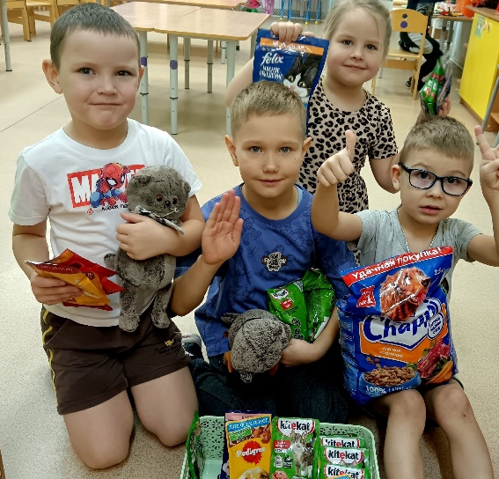
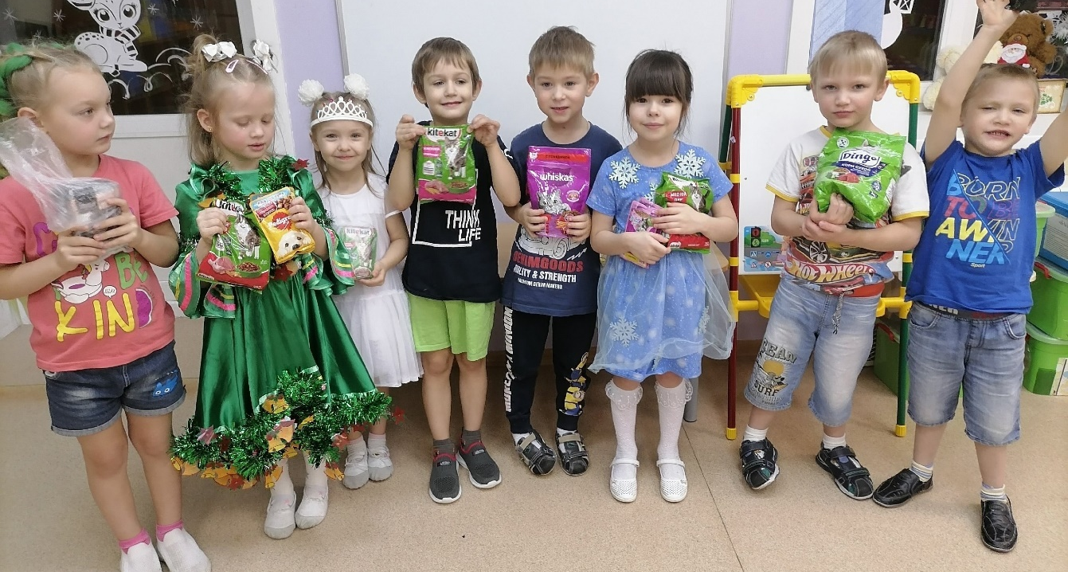
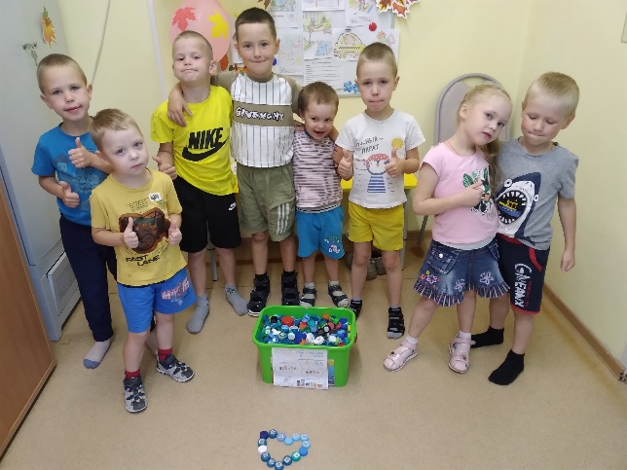
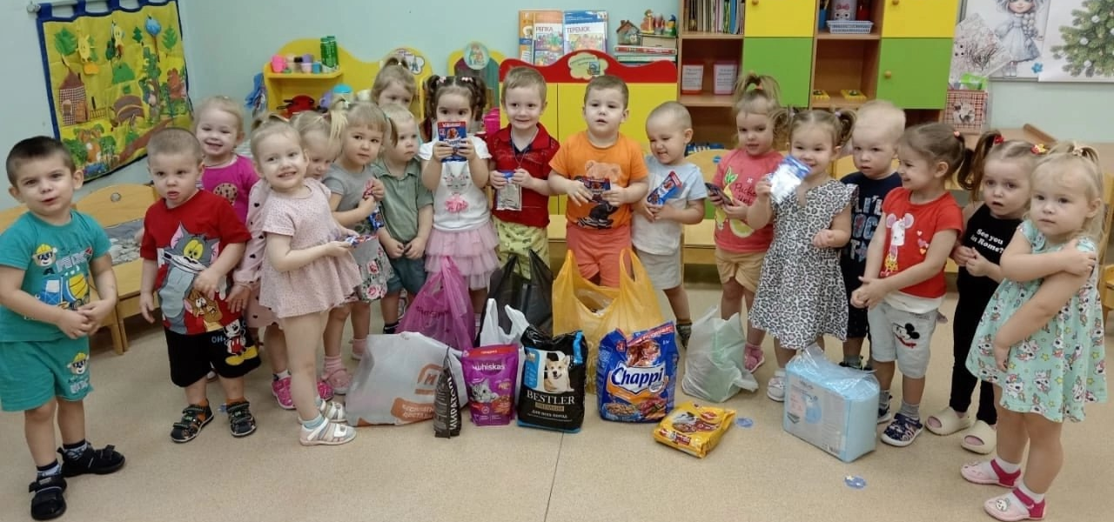
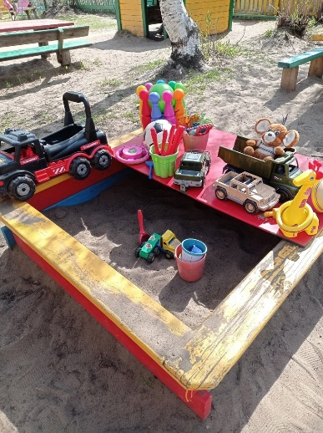
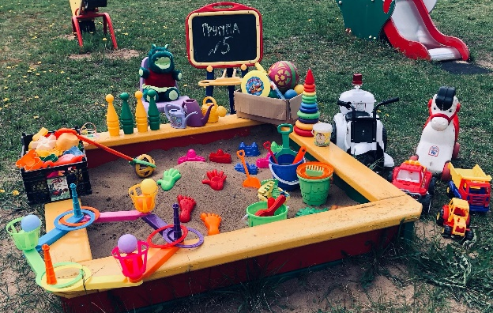
Акции в детском саду

Slide 22
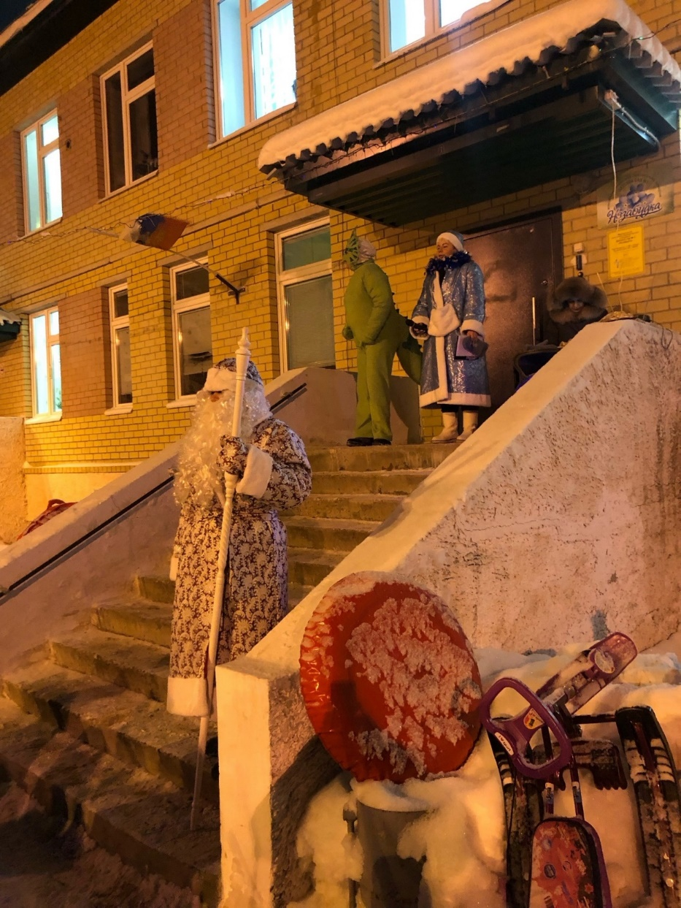
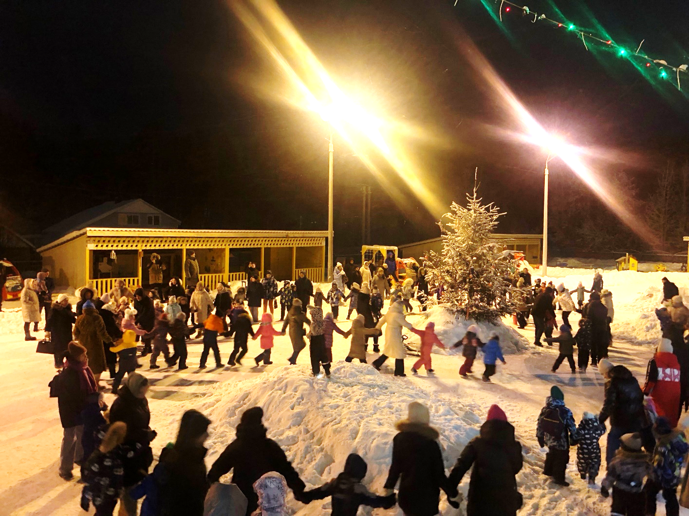
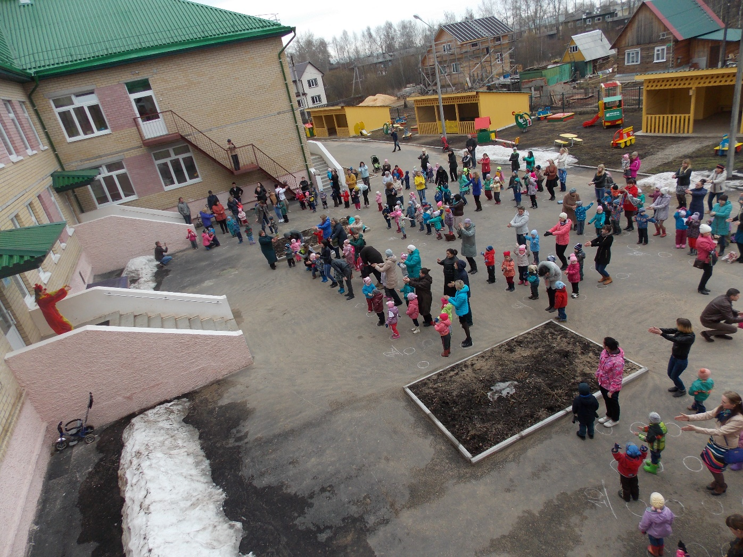
Прощание с ёлочкой
Уличное гуляние с родителями

Slide 23
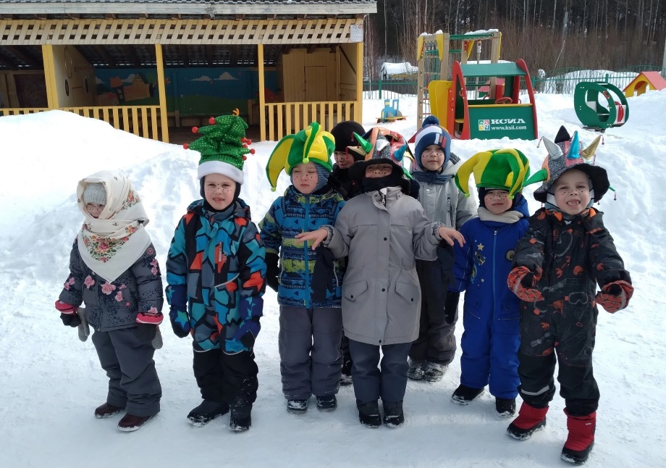
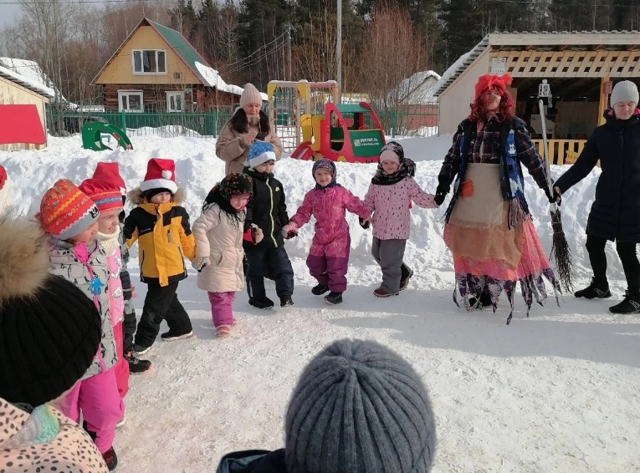
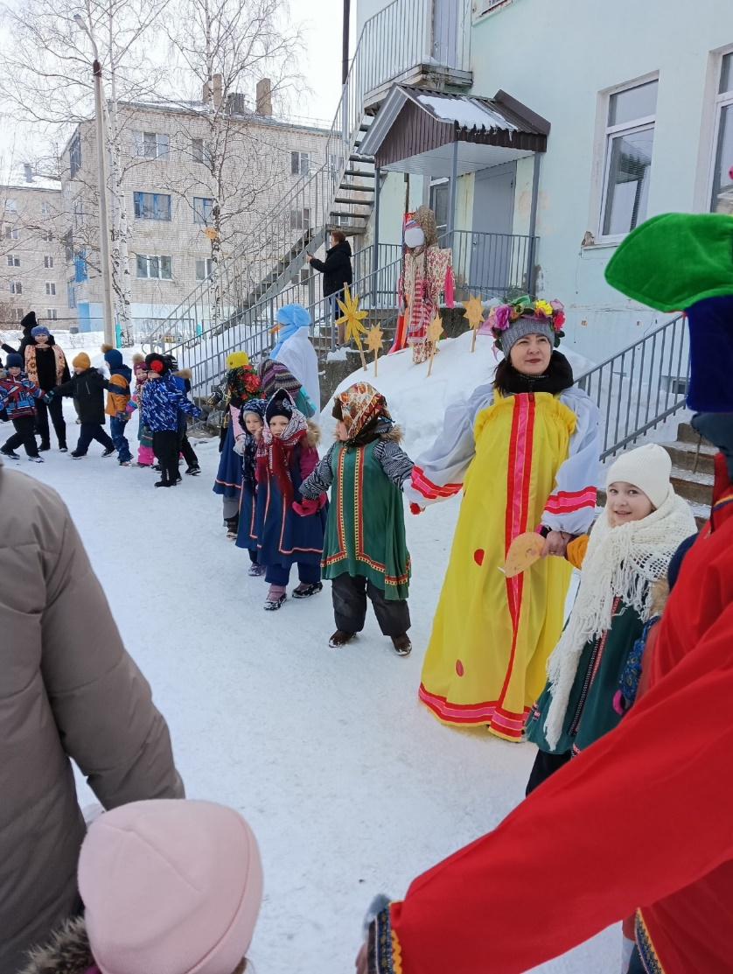
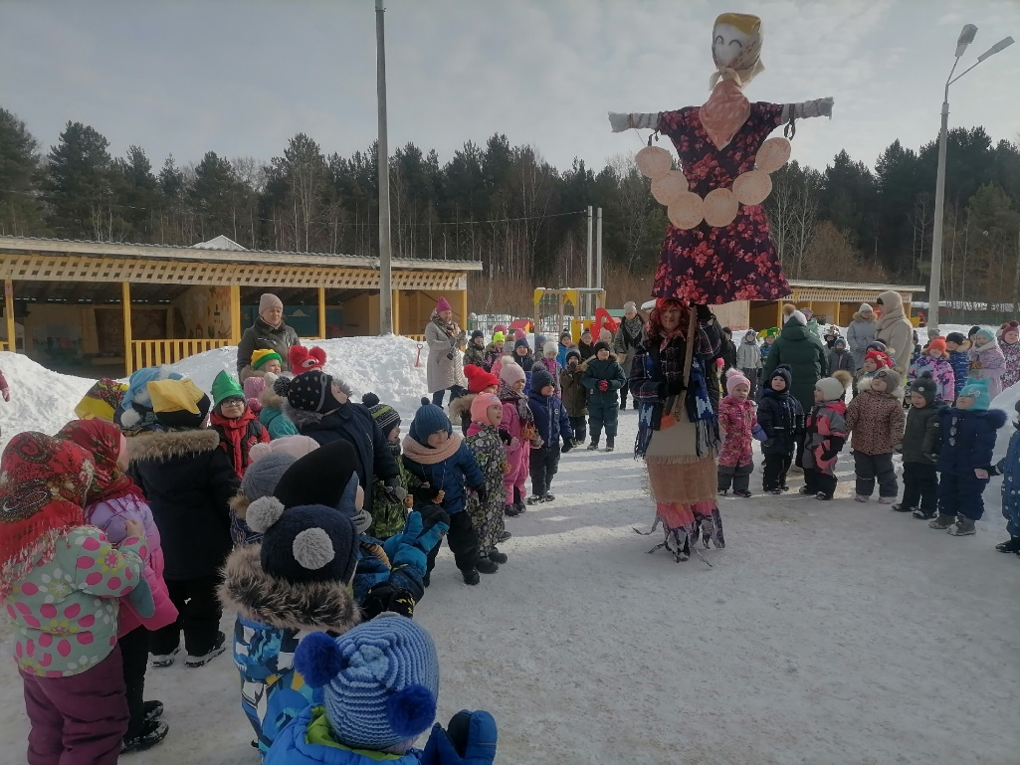
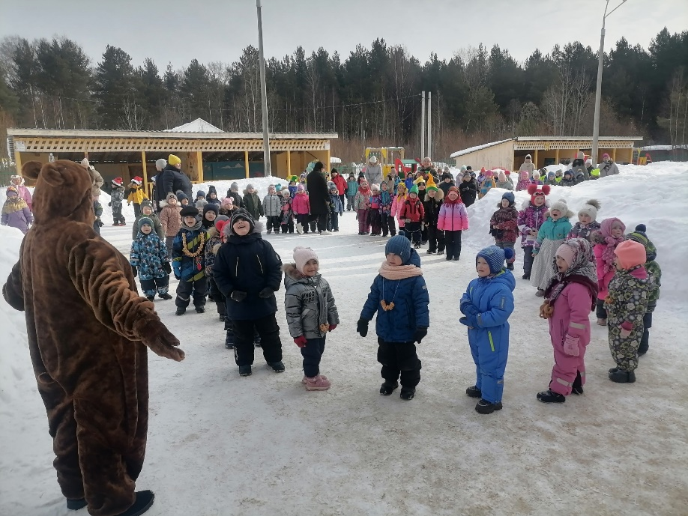
Праздник масленица

Slide 24
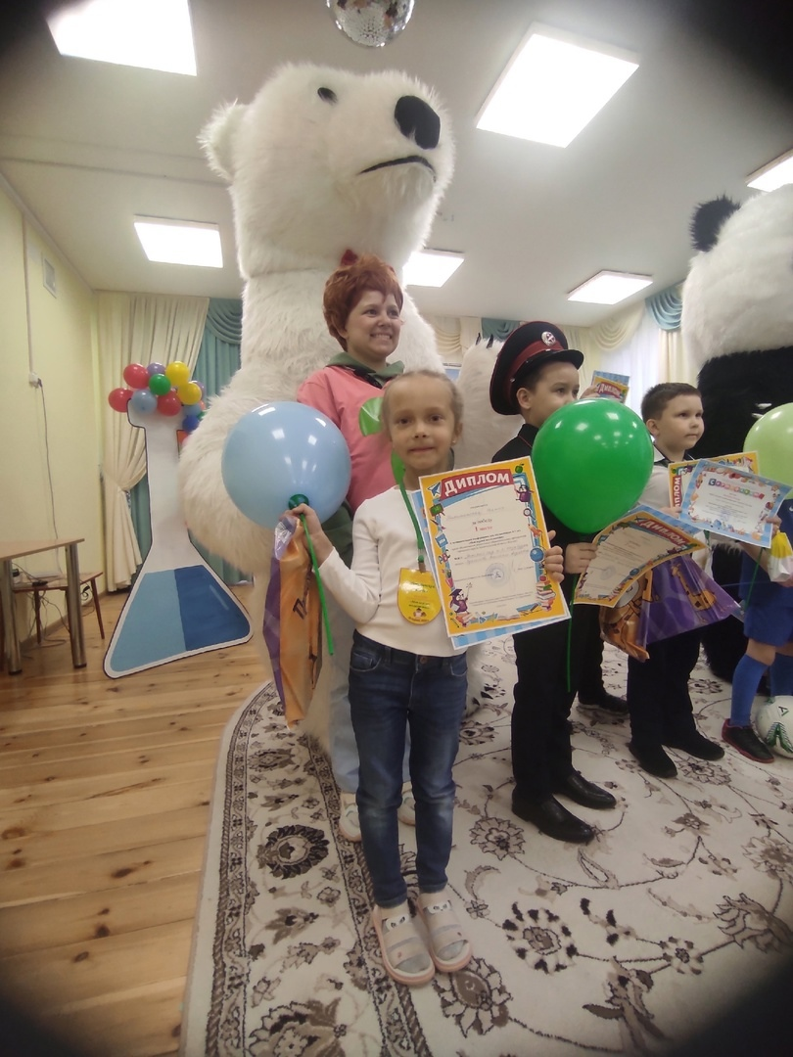
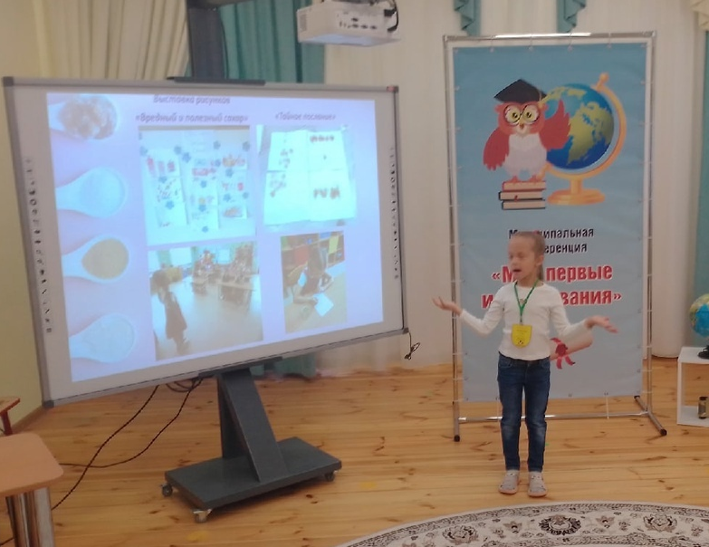
Муниципальная научно-практическая конференция «Мои первые исследования»
Есения Никитинская
1 место

Slide 25
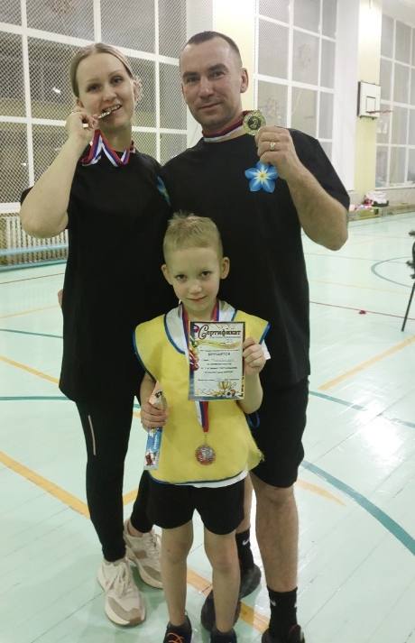
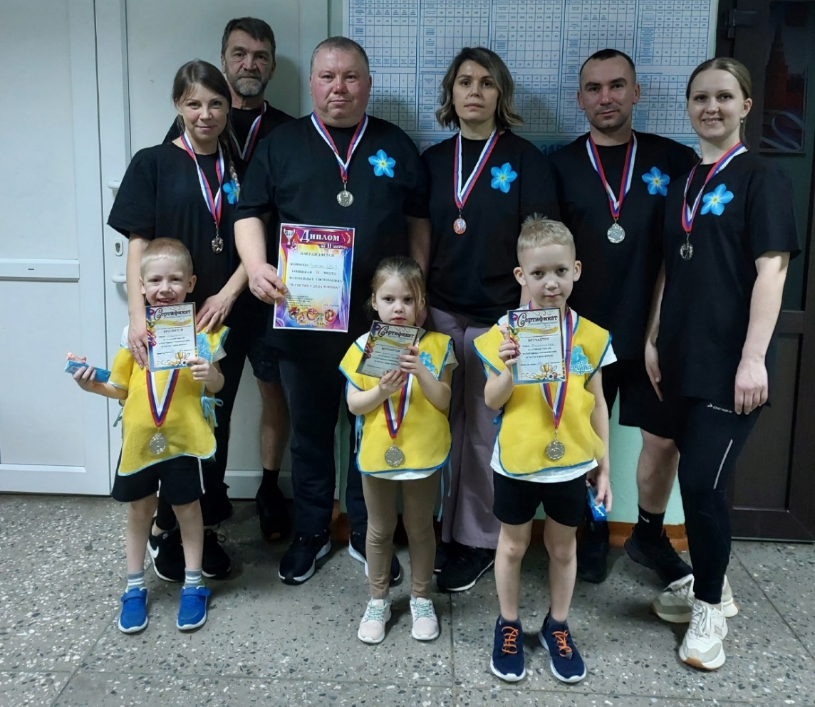
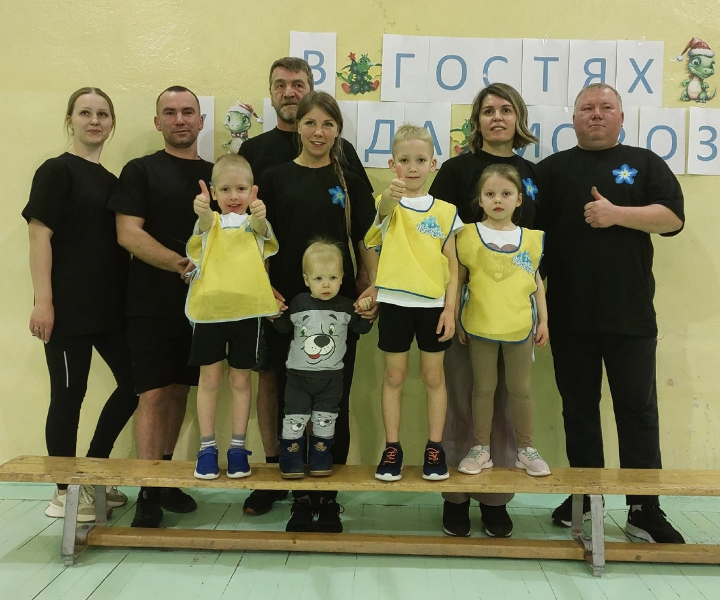
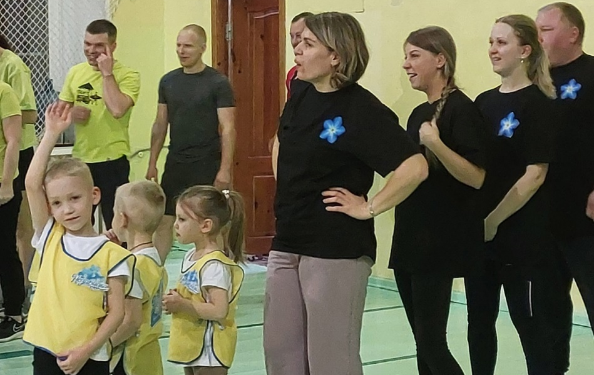
Муниципальные соревнования
«Мама, папа, я – спортивная семья»
Команда «Незабудки» – 2 место
Команда «Колобки» – 3 место

Slide 26
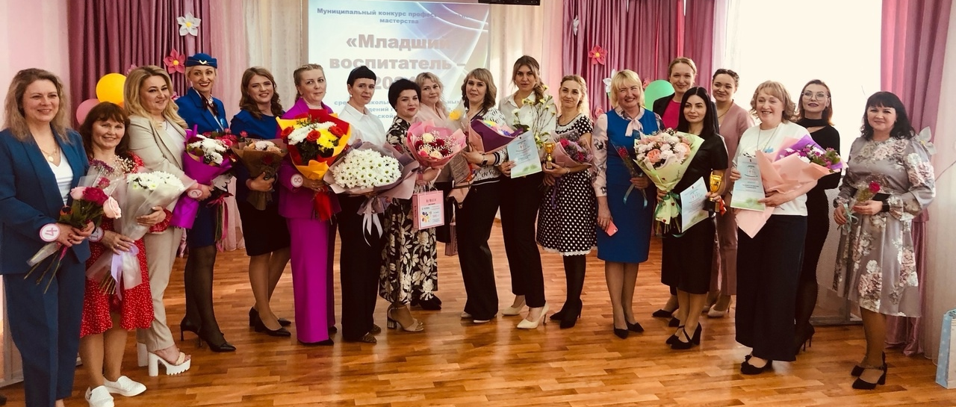
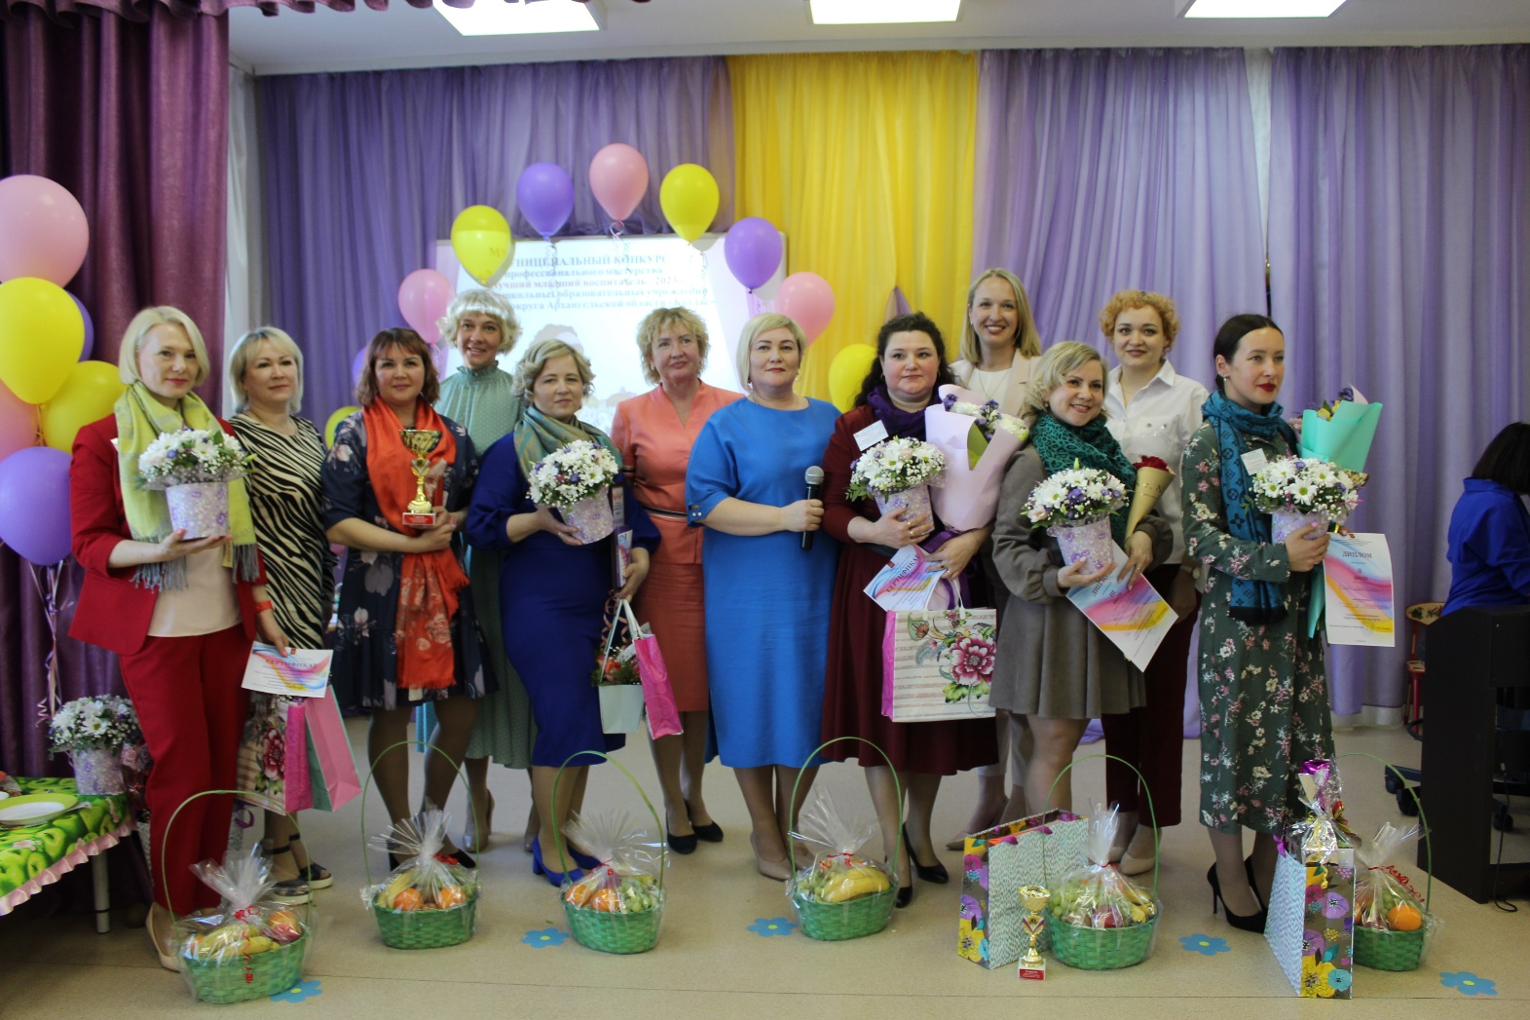
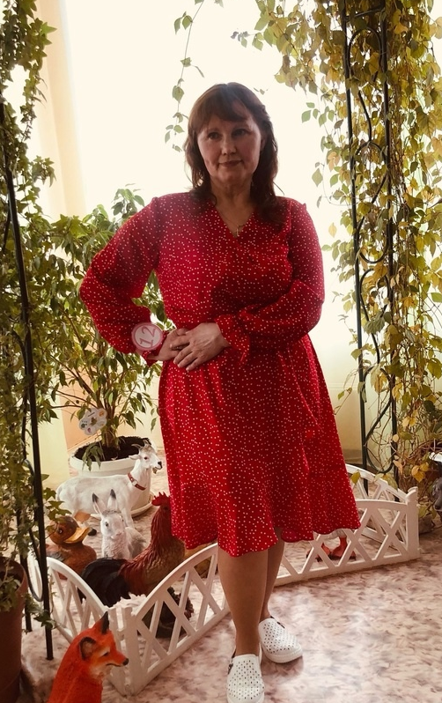
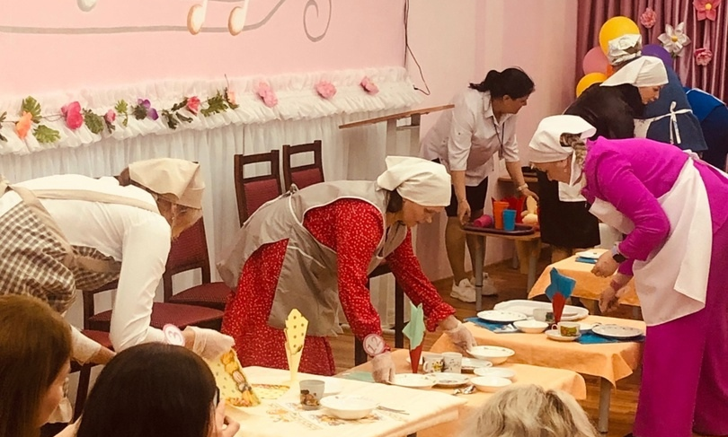
Муниципальный конкурс
«Лучший младший воспитатель – 2024»
Ольга Валентиновна Коломинова
2 место

Slide 27
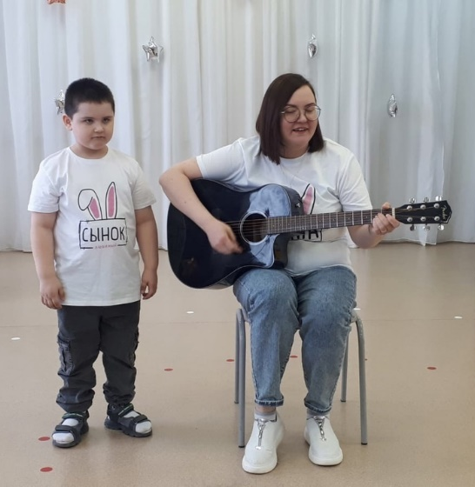
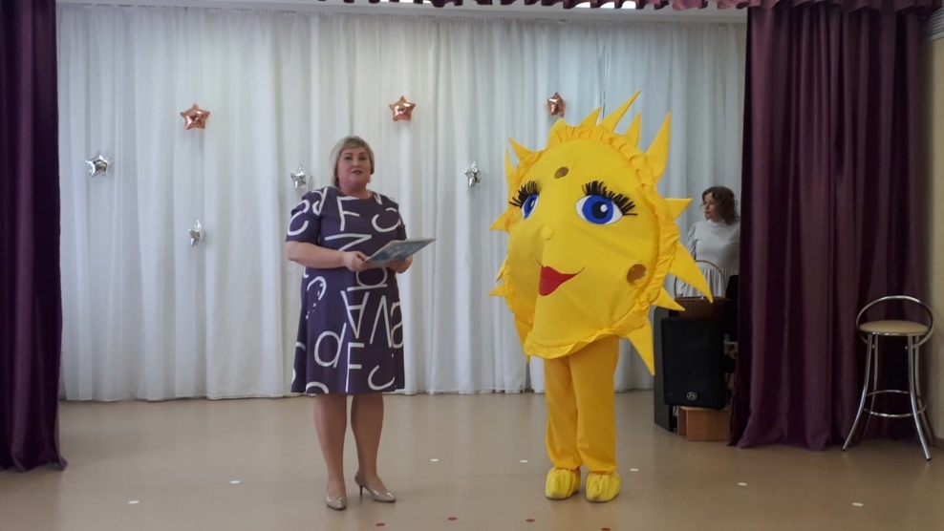
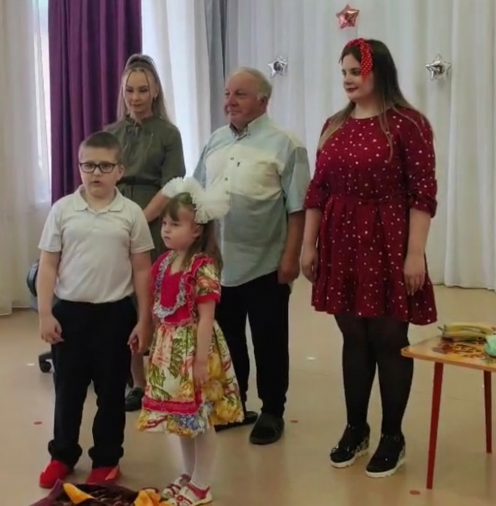
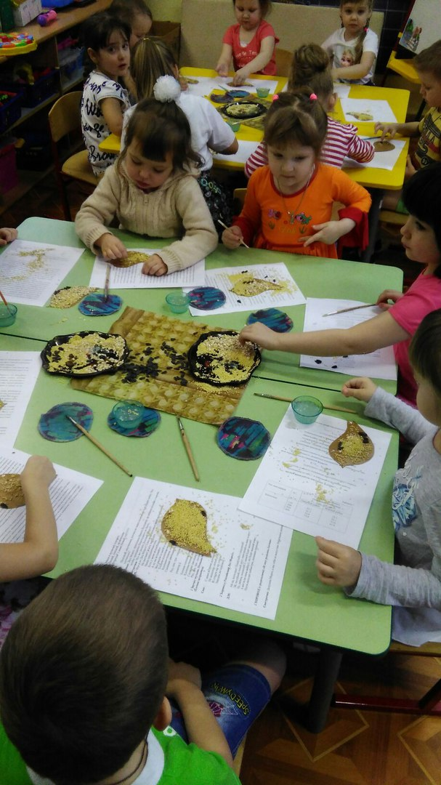
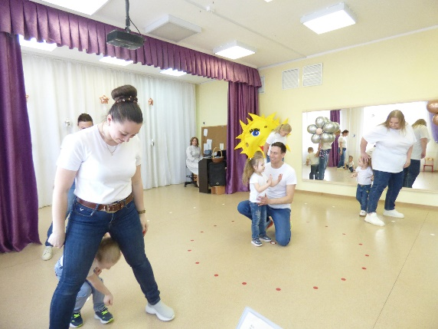
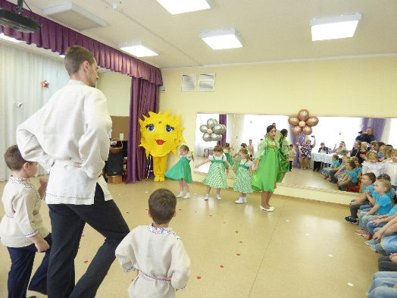
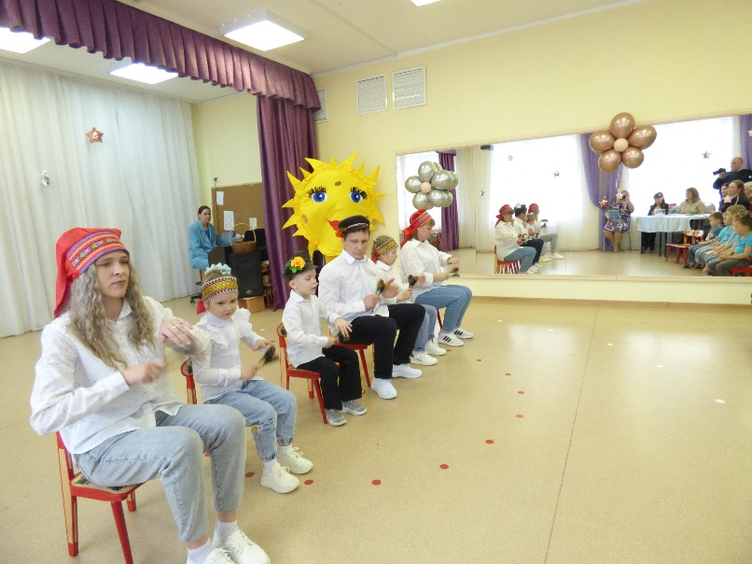
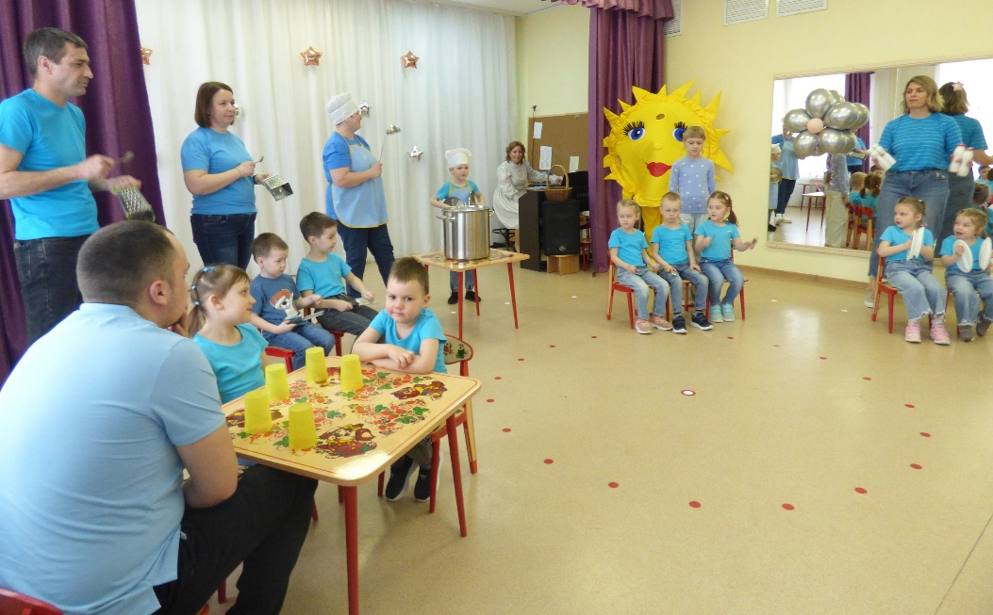
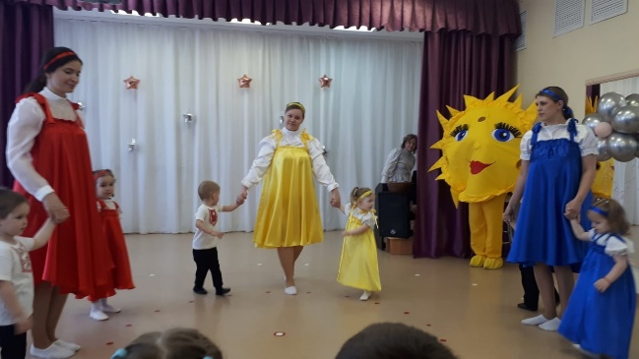
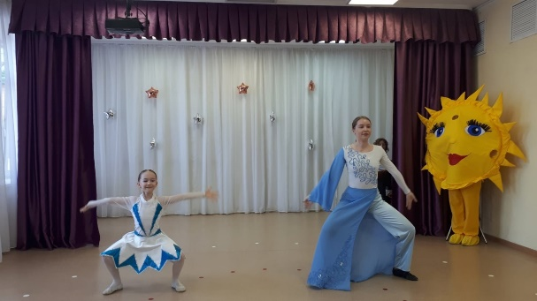
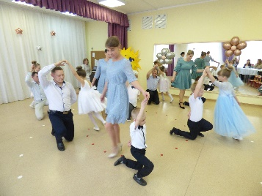
Фестиваль творчества детей родителей и педагогов «Россыпи звезд» в МДОУ по направлению «Семья источник вдохновения»
Победители в номинациях

Slide 28
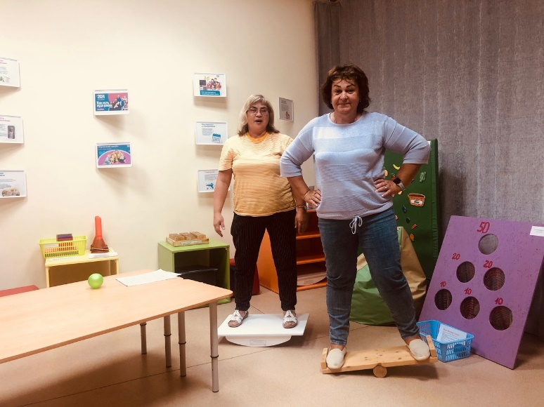
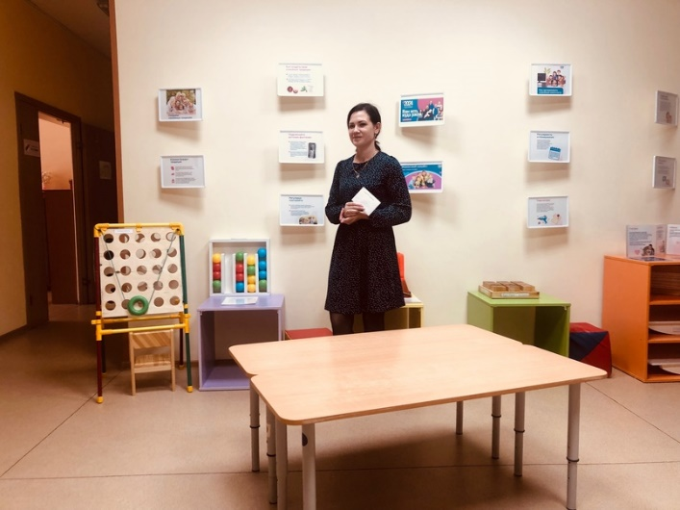
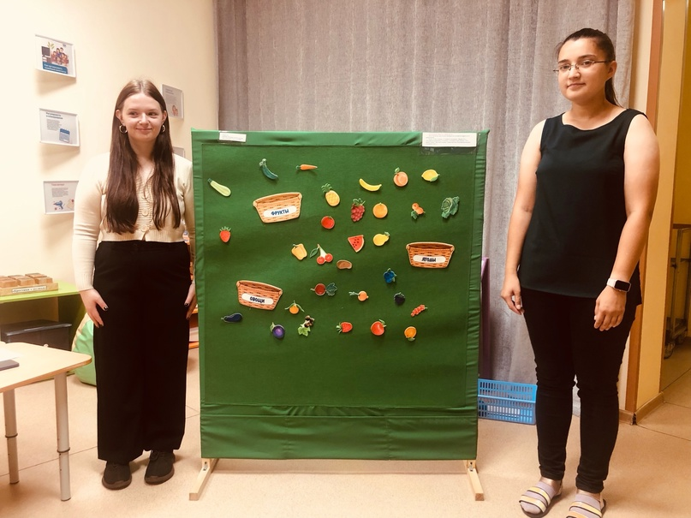
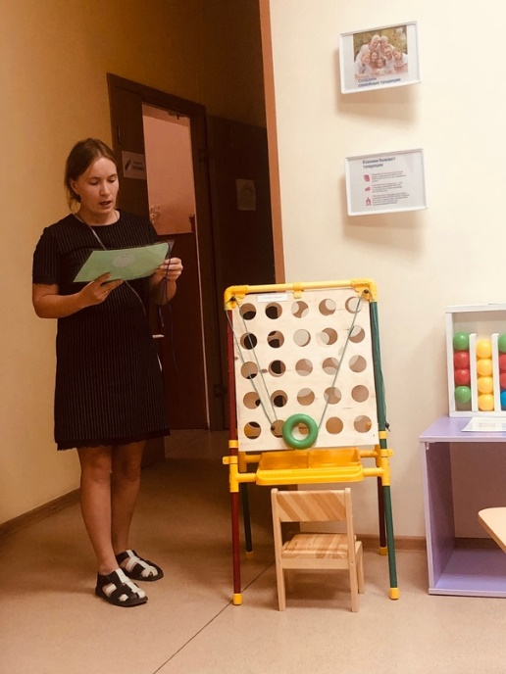
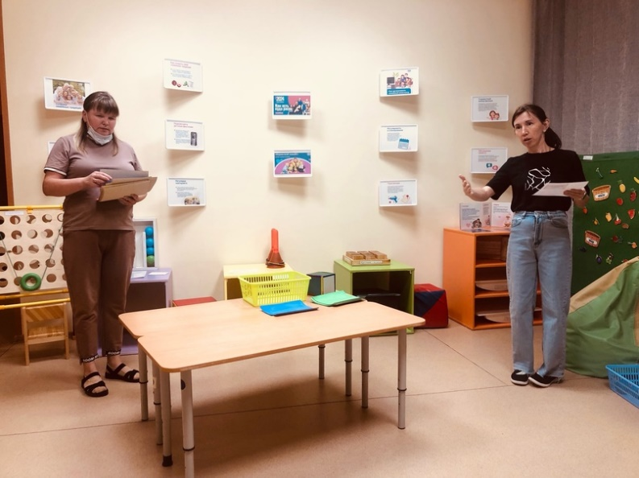
Конкурс игр и игровых пособий в ДОУ
«Играем всей семьёй»
1 место педагоги Мальцева Кристина Сергеевна и Екимова Валерия Александровна

Slide 29
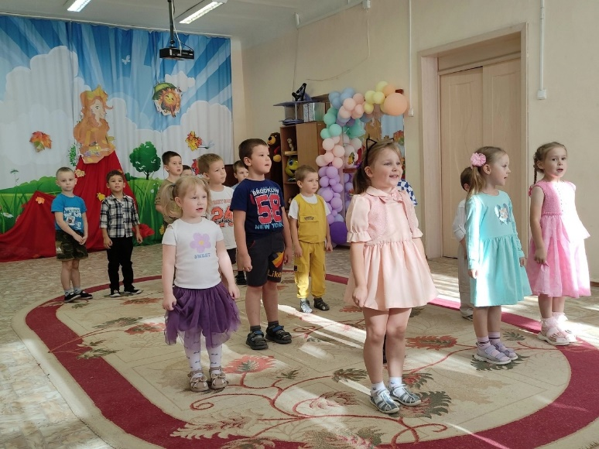
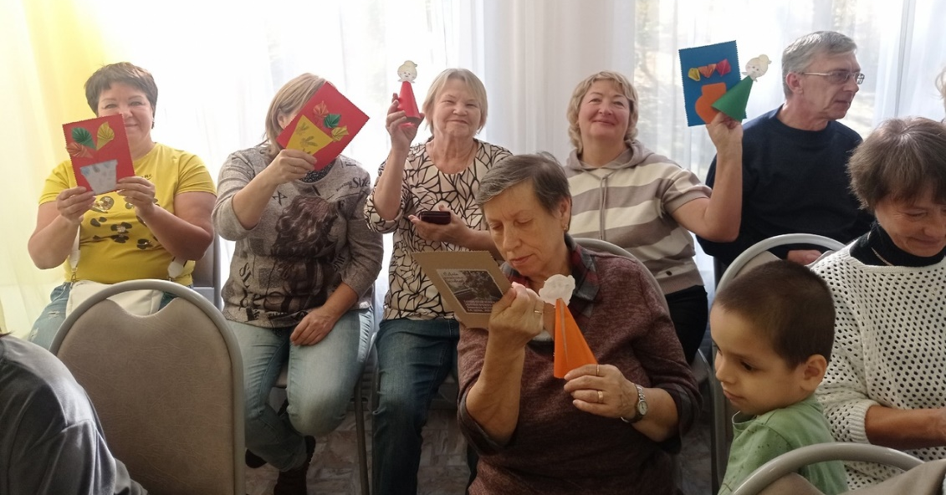
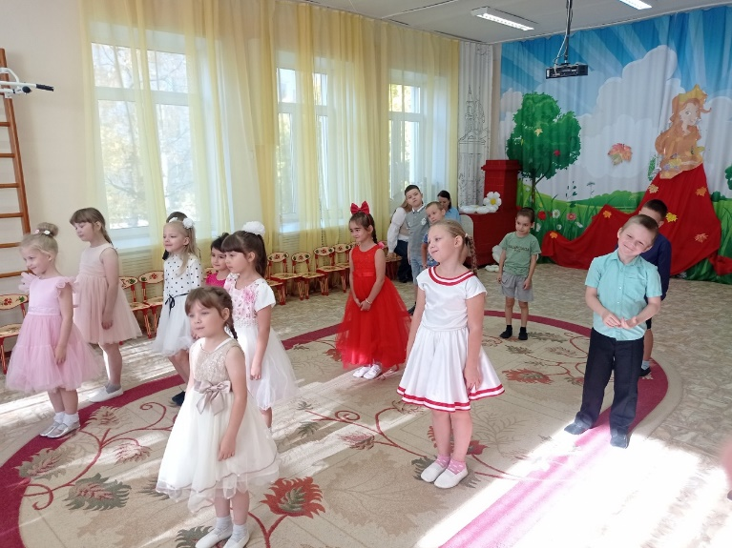
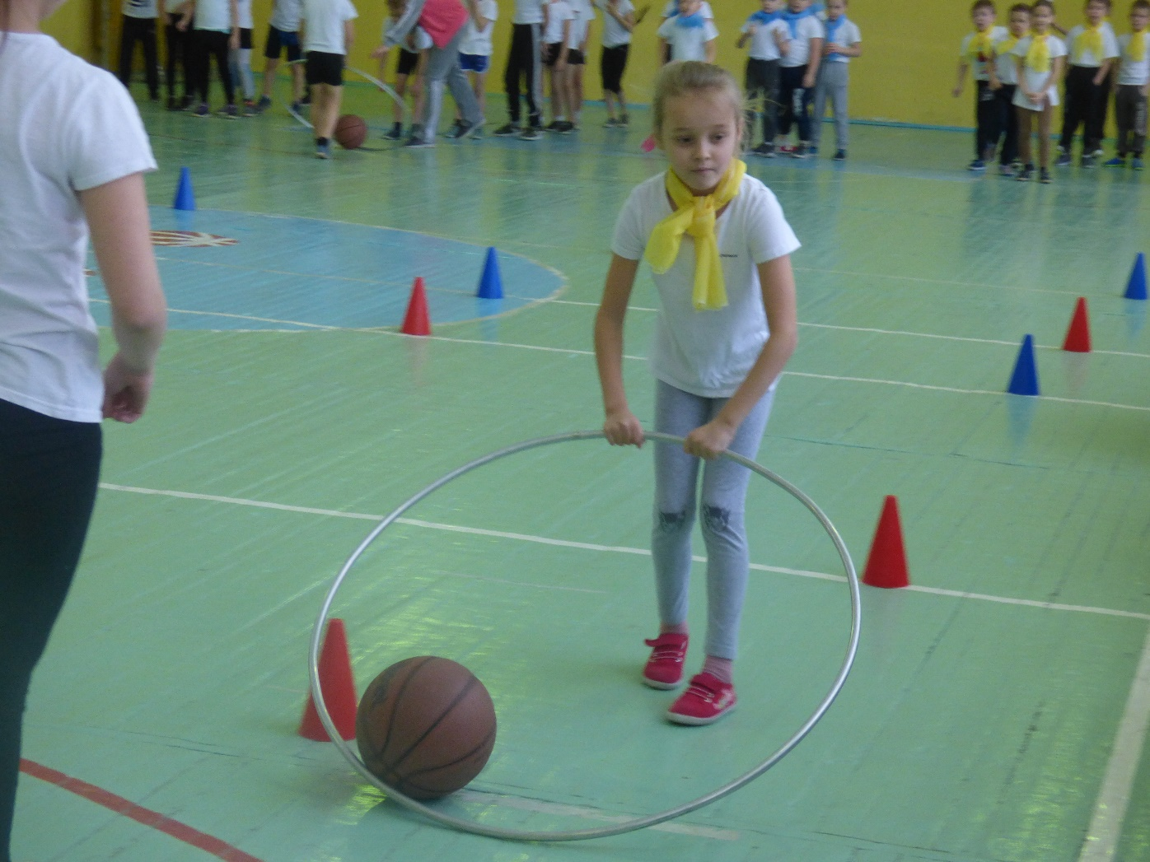
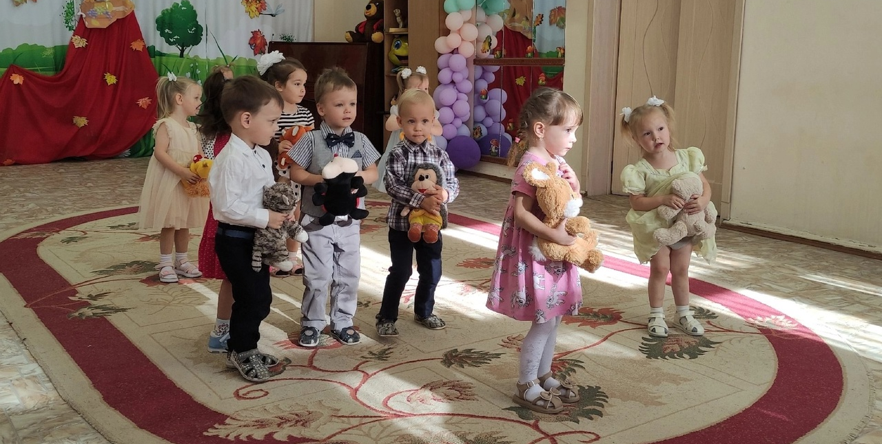
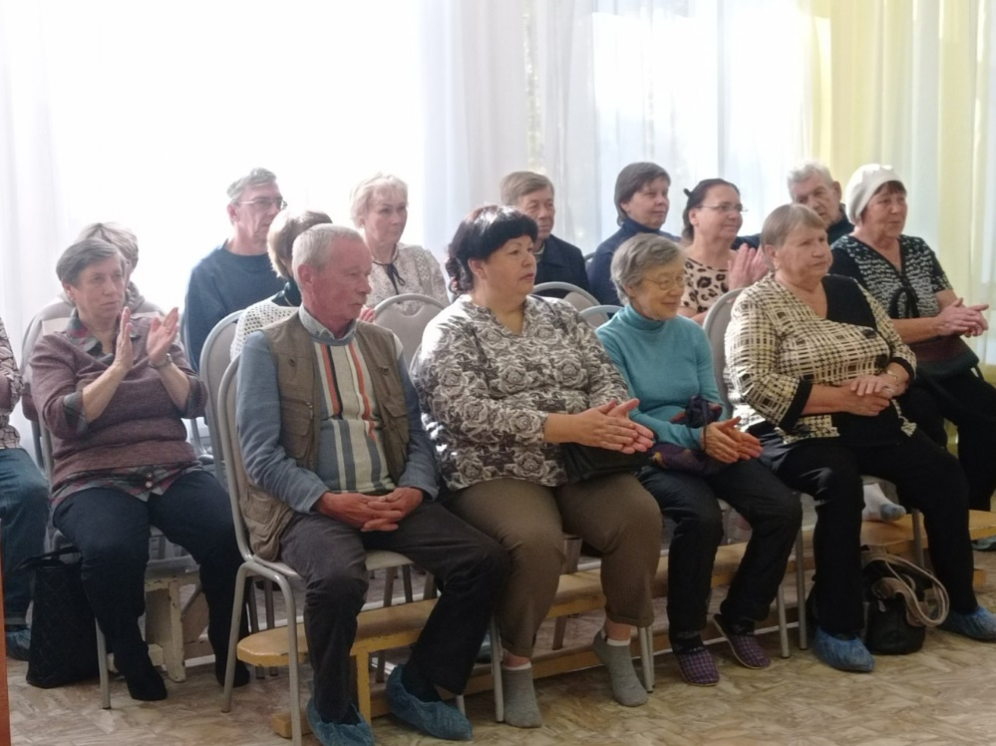
«День мудрого человека»

Slide 30
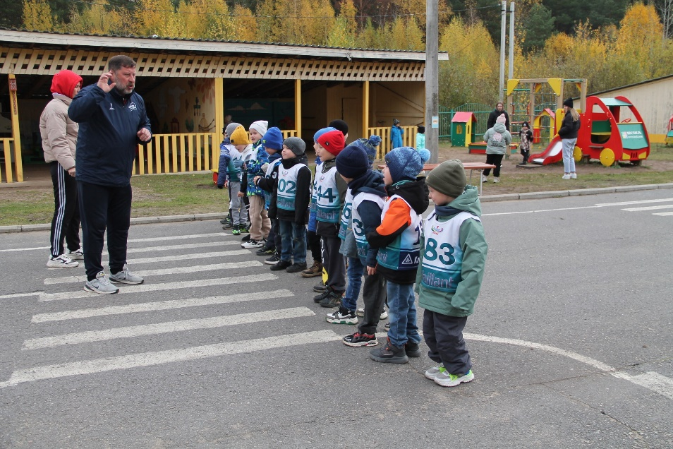
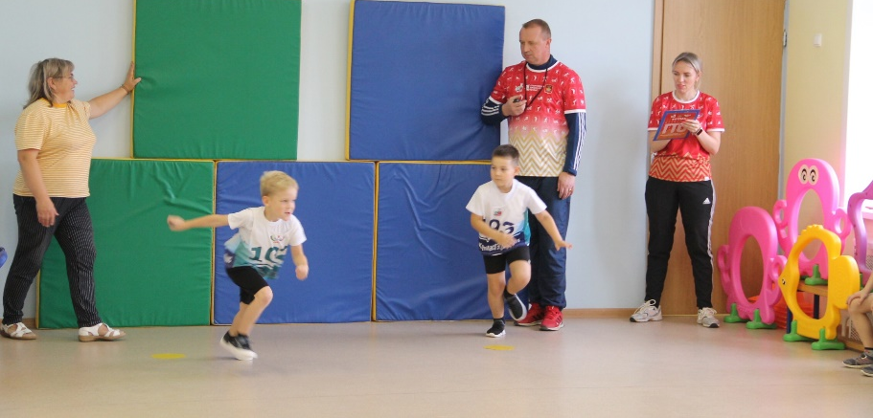





ВФСК ГТО – сдача нормативов
Всего сдали – 47ч. бронза – 3ч., серебро – 6 ч., золото – 38ч.

Slide 31








«Спортивные соревнования»

Slide 32






Конкурс детского творчества «Первые шаги»

Slide 33



Посещение Котласского краеведческого музея

Slide 34




Чемпионат по техническому творчеству на кубок Главы
Администрации ГО «Котлас»
3 место

Slide 35



Муниципальный конкурс чтецов «Россия – Родина моя!»
Алексеещева Ева 2 место
Татарников Иван - участие

Slide 36


Участники муниципального конкурса
«Лучший детский сад – 2024»
Номер «Кухонный оркестр»

Slide 37








Всероссийский фестиваль «Футбол в школе»

Slide 38



Участие в инициативных проектах на территории
Архангельской области
«Ступеньки детства» «Дорога детства»

Slide 39





Участие в проекте «Орлята – дошколята»

Slide 40



Участие в муниципальном педагогическом форуме
«Единое образовательное пространство ГО «Котлас»:
реализация проекта «Школа Минпросвещения России»
по теме: «Профориентация дошкольников»

Slide 41





Профсоюзные мероприятия
Профсоюзная спартакиада «Мы за здоровый образ жизни!»
команда "Незабудки" 2 место среди детских садов города»

Slide 42







Городской конкурс «Мы маленькие звезды»

Slide 43


Муниципальный чемпионат «Юный мастер» среди воспитанников ДОУ городского округа Архангельской области "Котлас" по компетенции «Кондитер»
ПОБЕДИТЕЛЬ Алексеещева Ева и призер регионального этапа

Slide 44




Открытые занятия для студентов КПК

Slide 45
Планы 2025 год -
– год защитника отечества
- Фестиваль в МДОУ «Россыпи звезд» по направлению
«Я – патриот!»;
- Юбилей МДОУ «Детский сад №3 «Незабудка»;
Создание холла воинской славы в ДОУ ;
Конкурс «Учитель года – 2025»;
Муниципальный семинар по экологии.

Slide 46
Спасибо за внимание

